Slide 1


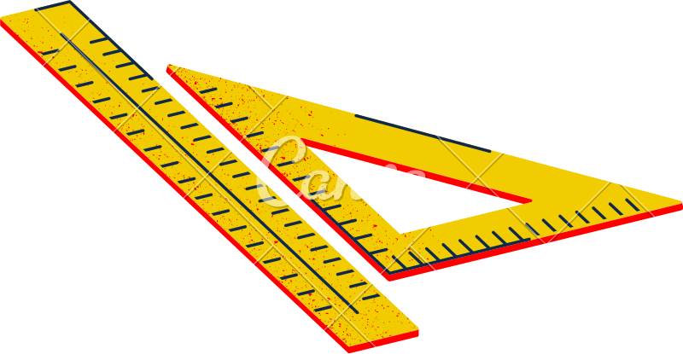





Kelas THP A
KARBOHIDRAT
(Monosakarida)
Ocha Maharani 2114051013
Mata Kuliah Biokimia Teknologi Hasil Pertanian

Slide 2


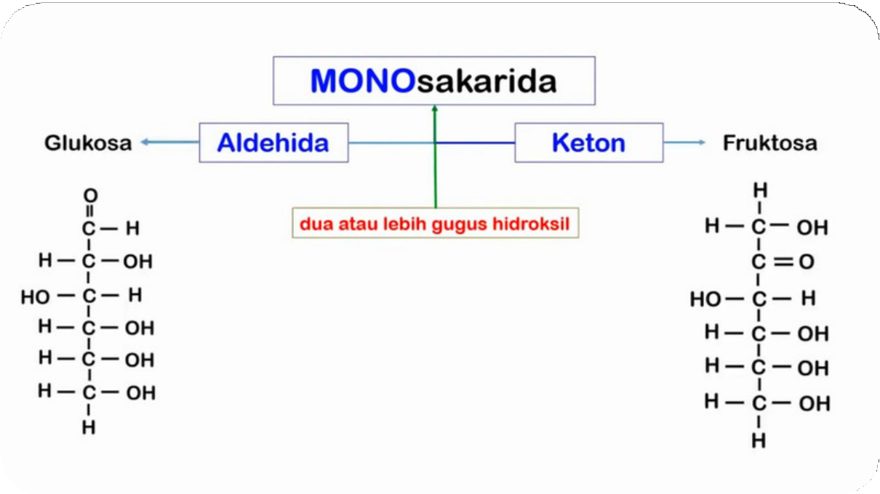


Monosakarida
Monosakarida merupakan unit karbohidrat terkecil. Mono artinya satu dan sakarida artinya gula.
Jadi, dapat diartikan menjadi "Hanya satu unit gula"
Kedua molekul tersebut,
Struktur Molekul Kimia
Memiliki 6 atom karbon (C)
Terikat dengan 5 atom hidroksil (OH)

Slide 3


Penamaan Monosakarida
Aldehida
Keton
C triosa
C tetrosa
C pentose
C heksosa
C triosa
C tetrosa
C pentose
C heksosa
Aldo +
Keto +
Ex: Glukosa (Aldoheksosa)
Ex : Fruktosa (Ketoheksosa)

Slide 4

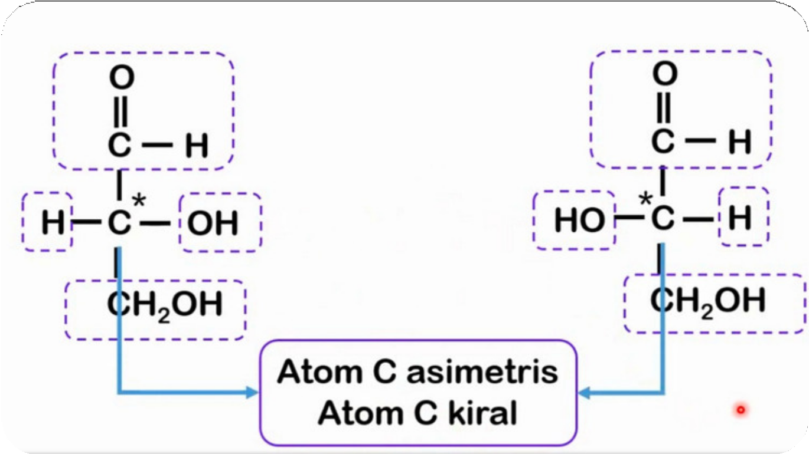
C - Asimetrik bersifat optik aktif
Pusat Asimetrik Monosakarida
Ex:
Molekul glukosa memiliki 4 atom C asimetris
Molekul fruktosa memiliki 3 atom C asimetris

Slide 5

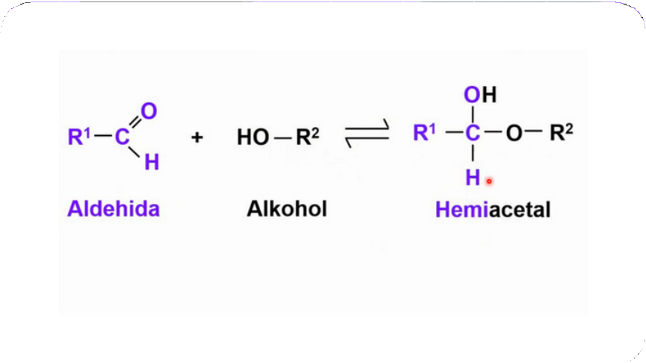
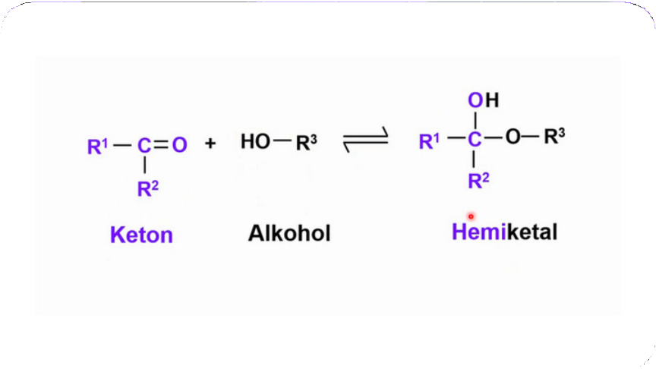



PRINSIP SIKLISASI
Prinsip Siklisasi Glukosa
Prinsip Siklisasi Fruktosa
Letak OH :
OH di bawah (α-D-Glukosa)
OH di atas (β-D-Glukosa)
Letak OH :
OH di bawah (α-D-Fruktosa)
OH di atas (β-D-Fruktosa)

Slide 6
TERIMA KASIH!

